Slide 1
기본 필터링 메서드
기본 필터링 메서드
  jQuery의 선택자를 사용하면 원하는 문서 객체 대부분 선택 가능
  기본 지원하지 않는 필터를 사용해 문서 객체를 선택해야 한다면?
    filter() 는 두가지 형태로 사용
    - $(selector).filter(selector);
    - $(selector).filter(function() { });

Slide 2
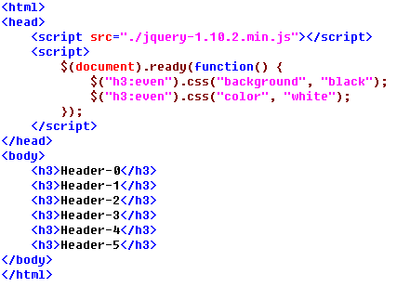
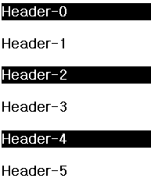
기본 필터링 메서드
filter() 메서드 사용법 예제
  h3 태그에서 홀수 번째에 위치하는 문서 객체 선택
    코드 14-2는 홀수 번째에 위치하는 h3 태그의 스타일 속성 변경 (선택자)

Slide 3
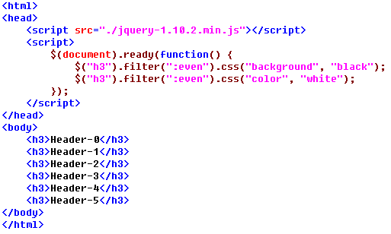
기본 필터링 메서드
filter() 메서드 사용법 예제
  1번 형태의 filter() 메서드 사용

Slide 4
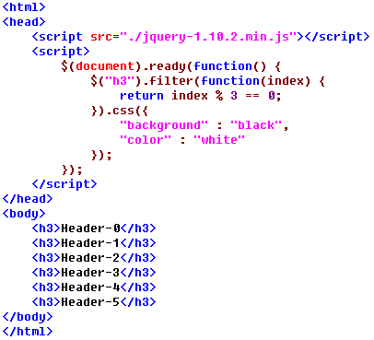
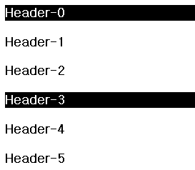
기본 필터링 메서드
filter() 메서드 사용법 예제
  2번 형태의 filter() 메서드를 사용

Slide 5
특정 위치의 문서 객체 선택
필터 선택자 이용
  특정 위치에 존재하는 문서 객체 선택
  필터 선택자는 자주 사용하므로 메서드로 제공
메서드 | 설명
eq() | 특정 위치에 존재하는 객체 선택
first() | 첫번째에 위치하는 객체 선택
last() | 마지막에 위치하는 객체 선택

Slide 6
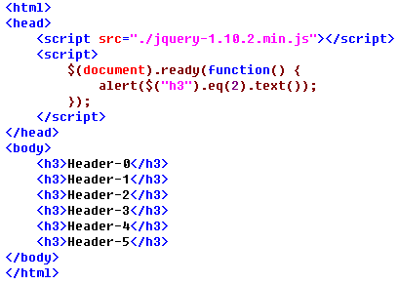
특정 위치의 문서 객체 선택

Slide 7
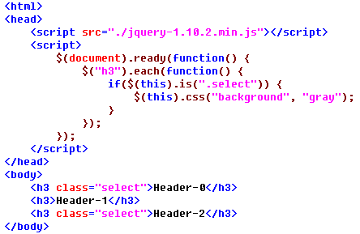
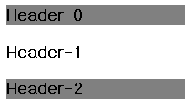
문서 객체의 특징 판별
문서 객체가 특징을 가지고 있는지 판단 : is()
    is() 메서드는 매개 변수로 선택자 입력
    선택한 객체가 선택자와 일치하는지 판별해 불리언 리턴
    h3 태그 중 select 클래스 속성이 있는 문서 객체에 스타일 적용

